Slide 1
实训项目总结答辩
——网上银行系统
不会码代码的代码组
2020年7月3日

Slide 2

小组成员
郝爽
龚子昂
不会码代码的代码组
尹陈
李梦琴
尹奥禧

Slide 3
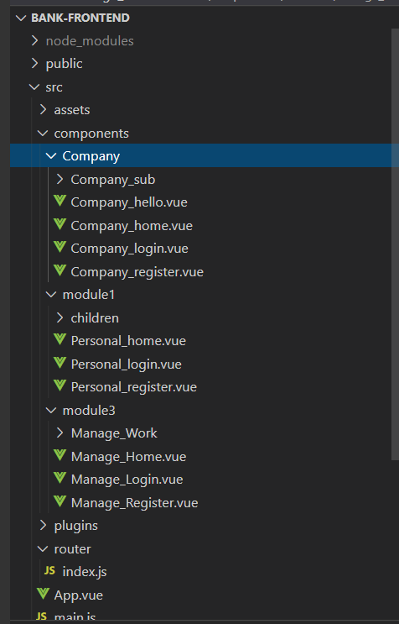
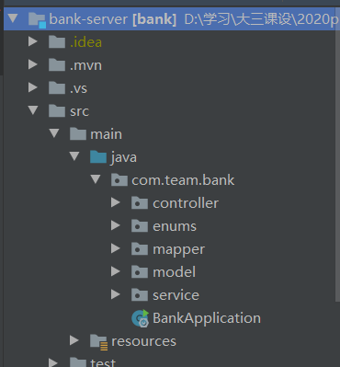
开发流程
学习
开发

Slide 4
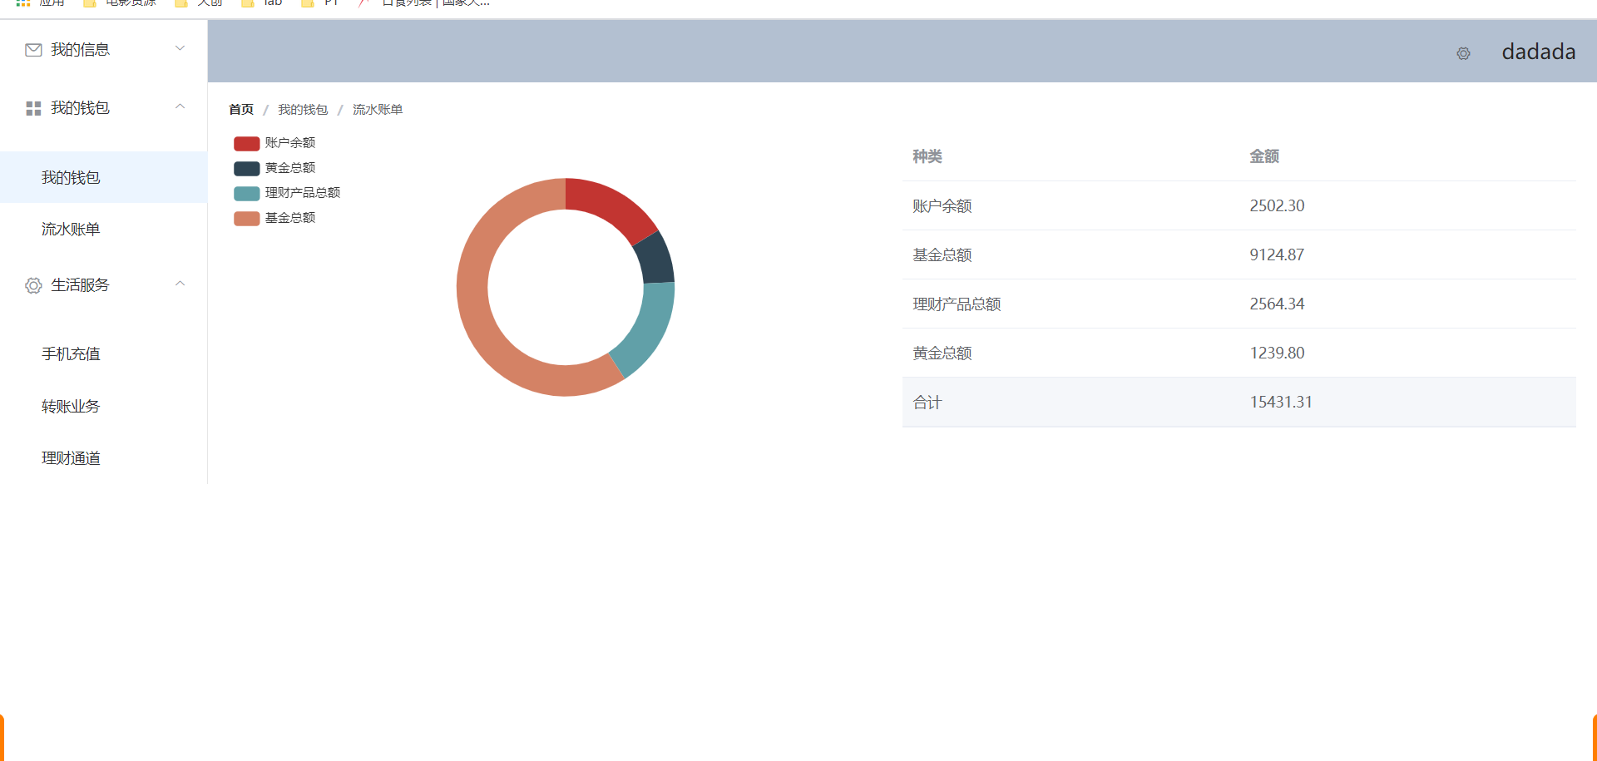
功能分析
个人用户模块
企业用户模块
管理功能模块
Notes:
精准记录你的每一笔收入及支出并设定其类别备注等
可以将收支进行统计报表，自动生成柱状图和饼状图，使得您的消费更加直观。

Slide 5
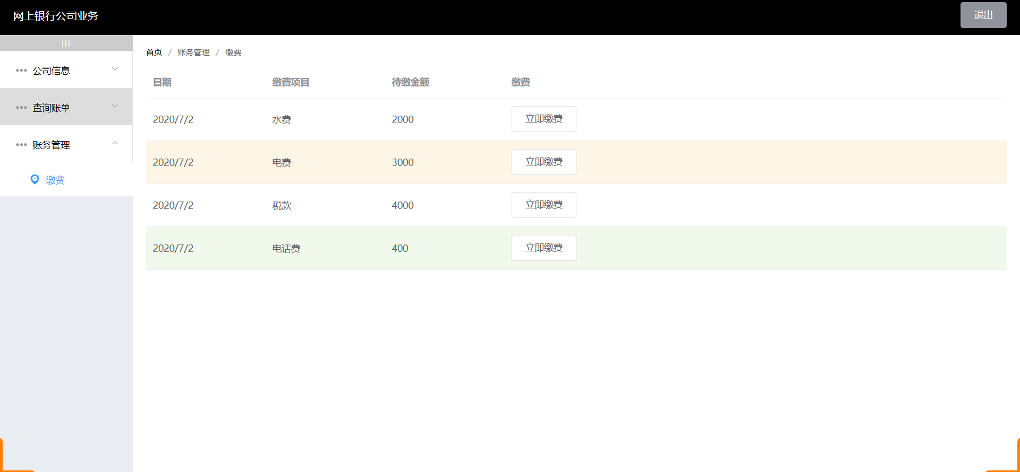
功能分析
个人用户模块
企业用户模块
管理功能模块
Notes:
精准记录你的每一笔收入及支出并设定其类别备注等
可以将收支进行统计报表，自动生成柱状图和饼状图，使得您的消费更加直观。

Slide 6
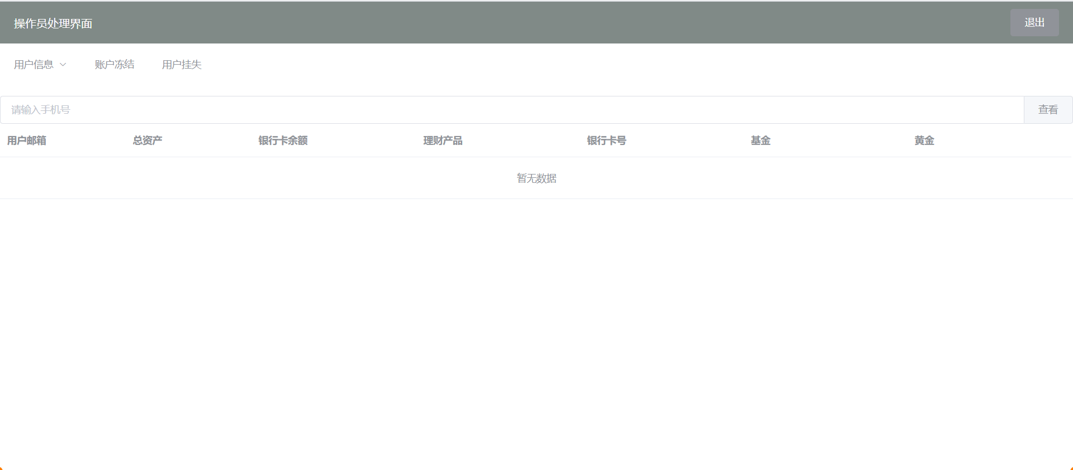
功能分析
企业用户模块
Notes:
精准记录你的每一笔收入及支出并设定其类别备注等
可以将收支进行统计报表，自动生成柱状图和饼状图，使得您的消费更加直观。

Slide 7
功能分析
管理功能模块
Notes:
精准记录你的每一笔收入及支出并设定其类别备注等
可以将收支进行统计报表，自动生成柱状图和饼状图，使得您的消费更加直观。

Slide 8

项目展示

Slide 9
谢谢

